Slide 1
西北大学PPT模板
适用于各类答辩、演讲
汇报人：
院系：
时间：

Slide 2
一、请插入标题
二、请插入标题
三、请插入标题
四、请插入标题
目 录
CONTENT

Slide 3
/01
请插入标题
西北大学，简称“西大”。 始建于1902年，由清末光绪皇帝御笔朱批设立 ，坐落于古都西安，是国家教育部与陕西省人民政府共建的综合性全国重点大学 。

Slide 4
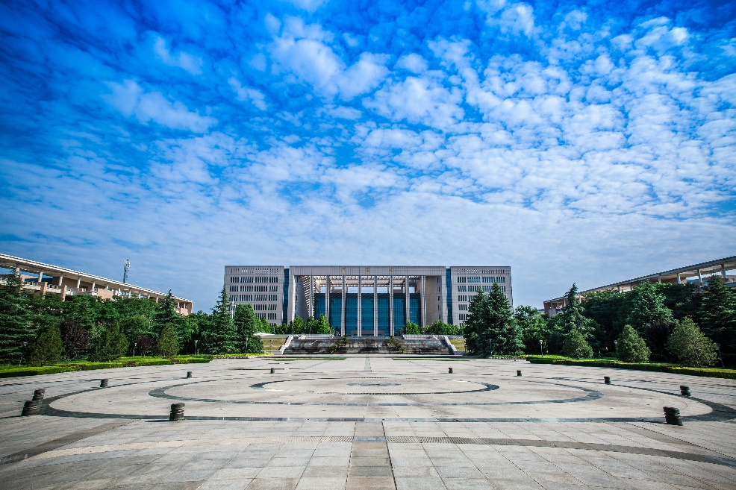
一、请插入标题
(一) 请插入标题
西北大学，简称“西大”。 始建于1902年，由清末光绪皇帝御笔朱批设立 ，坐落于古都西安，是国家教育部与陕西省人民政府共建的综合性全国重点大学 。
西北大学，简称“西大”。 始建于1902年，由清末光绪皇帝御笔朱批设立 ，坐落于古都西安，是国家教育部与陕西省人民政府共建的综合性全国重点大学 。
*文章内的标注或者备注

Slide 5
二、请插入标题
(一) 请输入标题
(二) 请输入标题
西北大学，简称“西大”。 始建于1902年，由清末光绪皇帝御笔朱批设立 ，坐落于古都西安，是国家教育部与陕西省人民政府共建的综合性全国重点大学 。
西北大学，简称“西大”。 始建于1902年，由清末光绪皇帝御笔朱批设立 ，坐落于古都西安，是国家教育部与陕西省人民政府共建的综合性全国重点大学 。
(三) 请输入标题
(四) 请输入标题
西北大学，简称“西大”。 始建于1902年，由清末光绪皇帝御笔朱批设立 ，坐落于古都西安，是国家教育部与陕西省人民政府共建的综合性全国重点大学 。
西北大学，简称“西大”。 始建于1902年，由清末光绪皇帝御笔朱批设立 ，坐落于古都西安，是国家教育部与陕西省人民政府共建的综合性全国重点大学 。

Slide 6


三、请插入标题
概括
西北大学，简称“西大”。 始建于1902年，由清末光绪皇帝御笔朱批设立 ，坐落于古都西安，是国家教育部与陕西省人民政府共建的综合性全国重点大学 。
请输入标题
请输入标题
西北大学，简称“西大”。 始建于1902年，由清末光绪皇帝御笔朱批设立 ，坐落于古都西安，是国家教育部与陕西省人民政府共建的综合性全国重点大学 。
西北大学，简称“西大”。 始建于1902年，由清末光绪皇帝御笔朱批设立 ，坐落于古都西安，是国家教育部与陕西省人民政府共建的综合性全国重点大学 。

Slide 7
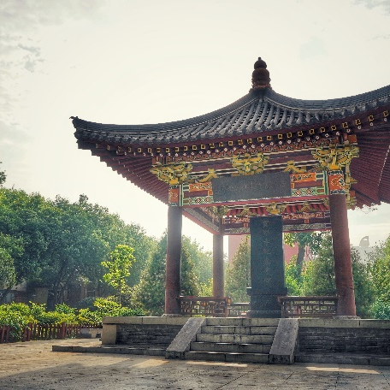
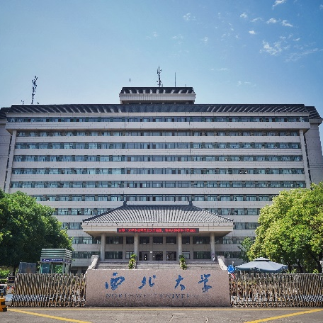
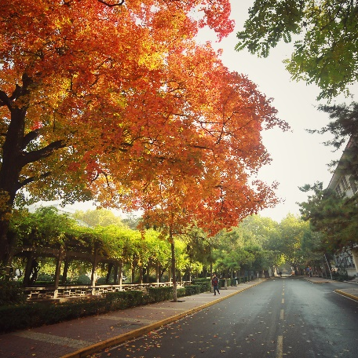
四、请插入标题
请输入标题
请输入标题
请输入标题
西北大学，简称“西大”。 始建于1902年，由清末光绪皇帝御笔朱批设立 ，坐落于古都西安，是国家教育部与陕西省人民政府共建的综合性全国重点大学 。
西北大学，简称“西大”。 始建于1902年，由清末光绪皇帝御笔朱批设立 ，坐落于古都西安，是国家教育部与陕西省人民政府共建的综合性全国重点大学 。
西北大学，简称“西大”。 始建于1902年，由清末光绪皇帝御笔朱批设立 ，坐落于古都西安，是国家教育部与陕西省人民政府共建的综合性全国重点大学 。

Slide 8
五、请插入标题
标题
西北大学，简称“西大”。 始建于1902年，由清末光绪皇帝御笔朱批设立 ，坐落于古都西安，是国家教育部与陕西省人民政府共建的综合性全国重点大学 。
标题
西北大学，简称“西大”。 始建于1902年，由清末光绪皇帝御笔朱批设立 ，坐落于古都西安，是国家教育部与陕西省人民政府共建的综合性全国重点大学 。
标题
西北大学，简称“西大”。 始建于1902年，由清末光绪皇帝御笔朱批设立 ，坐落于古都西安，是国家教育部与陕西省人民政府共建的综合性全国重点大学 。
标题
西北大学，简称“西大”。 始建于1902年，由清末光绪皇帝御笔朱批设立 ，坐落于古都西安，是国家教育部与陕西省人民政府共建的综合性全国重点大学 。
标题
西北大学，简称“西大”。 始建于1902年，由清末光绪皇帝御笔朱批设立 ，坐落于古都西安，是国家教育部与陕西省人民政府共建的综合性全国重点大学 。

Slide 9
六、请插入标题
100%
75%
60%
45%
25%
15%
20%
2007
2008
2009
2010
2011
2012
2013

Slide 10
六、请插入标题
请插入表格标题
请插入表格标题
西北大学，简称“西大”。 始建于1902年，由清末光绪皇帝御笔朱批设立 ，坐落于古都西安。
西北大学，简称“西大”。 始建于1902年，由清末光绪皇帝御笔朱批设立 ，坐落于古都西安。
 | Number | Text title | Text title
Visual trends
Value 01 | 0.00 | Text | Text
Value 02 | 0.00 | Text | Text
Value 03 | 0.00 | Text | Text
Value 04 | 0.00 | Text | Text
Value 05 | 0.00 | Text | Text
Value 06 | $ 0.00 | Text | Text
 | Number | Text title | Text title
Visual trends
Value 01 | 0.00 | Text | Text
Value 02 | 0.00 | Text | Text
Value 03 | 0.00 | Text | Text
Value 04 | 0.00 | Text | Text
Value 05 | 0.00 | Text | Text
Value 06 | $ 0.00 | Text | Text

Slide 11
七、请插入标题
标题文本预设
标题文本预设
西北大学，简称“西大”。 始建于1902年，由清末光绪皇帝御笔朱批设立 ，坐落于古都西安。
西北大学，简称“西大”。 始建于1902年，由清末光绪皇帝御笔朱批设立 ，坐落于古都西安。
标题文本预设
标题文本预设
西北大学，简称“西大”。 始建于1902年，由清末光绪皇帝御笔朱批设立 ，坐落于古都西安。
西北大学，简称“西大”。 始建于1902年，由清末光绪皇帝御笔朱批设立 ，坐落于古都西安。

Slide 12
七、请插入标题
04
单击编辑标题
02
单击此处可编辑内容单击此处可编辑内容单击此处可编辑内容
单击编辑标题
单击此处可编辑内容单击此处可编辑内容单击此处可编辑内容
05
01
单击编辑标题
单击编辑标题
单击此处可编辑内容单击此处可编辑内容单击此处可编辑内容
单击此处可编辑内容单击此处可编辑内容单击此处可编辑内容

Slide 13
总 结
CONCLUSION
西北大学，简称“西大”。 始建于1902年，由清末光绪皇帝御笔朱批设立 ，坐落于古都西安，是国家教育部与陕西省人民政府共建的综合性全国重点大学 。
西北大学，简称“西大”。 始建于1902年，由清末光绪皇帝御笔朱批设立 ，坐落于古都西安，是国家教育部与陕西省人民政府共建的综合性全国重点大学 。

Slide 14
致谢各位老师同学！
汇报人：

